Slide 1
JavaScript
자바스크립트의 대한 이해
2018.04.13
아주대학교 DBDC연구실
한승현

Slide 2
수업을 시작하기 전에…
나는 누구인가?

Slide 3
수업을 시작하기 전에…
나는 누구인가?
이 과정의 목표는?

Slide 4
수업을 시작하기 전에…
나는 누구인가?
이 과정의 목표는?
Project Oriented Approach

Slide 5
수업을 시작하기 전에…
나는 누구인가?
이 과정의 목표는?
Project Oriented Approach
앞으로의 일정

Slide 6
수업을 시작하기 전에…
나는 누구인가?
이 과정의 목표는?
Project Oriented Approach
앞으로의 일정
수업관련 메타정보
Sli.do
자료공개 – https://github.com/songhune/Webprogramming-Highschool

Slide 7
Contents
자바스크립트의 기본
실행방법과 실습환경
Hello JavaScript
기본 컨벤션
연산자/조건/반복문
함수
배열
객체
모듈

Slide 8
자바스크립트의 기본
JavaScript

Slide 9
자바스크립트의 기본
웹브라우저

Slide 10
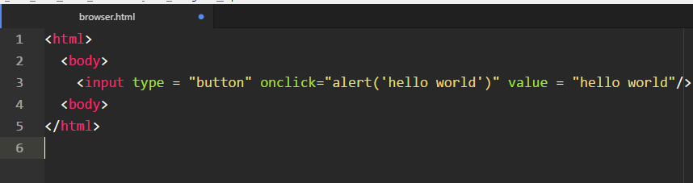
자바스크립트의 기본

Slide 11
자바스크립트의 기본
탈웹브라우저

Slide 12
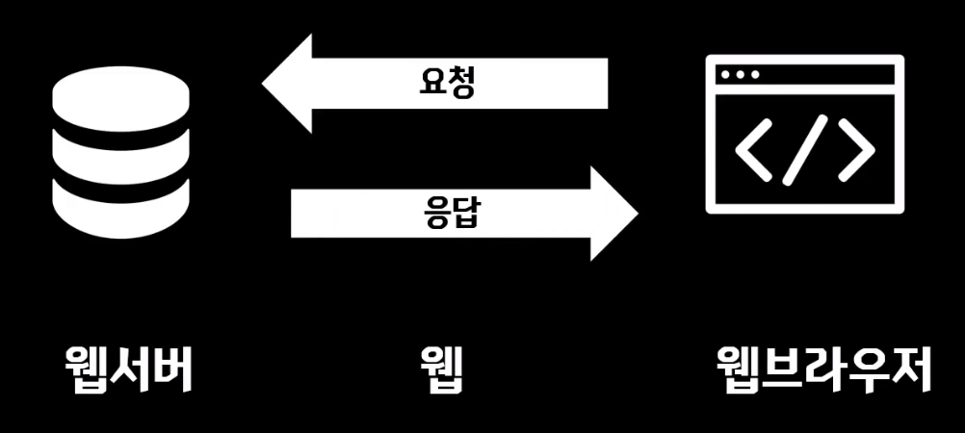
자바스크립트의 기본
탈웹브라우저의 예
웹서버 제어

Slide 13
자바스크립트의 기본
탈웹

Slide 14
자바스크립트의 기본
Google
Apps Script

Slide 15
Contents
자바스크립트의 기본
실행방법과 실습환경
Hello JavaScript
기본 컨벤션
연산자/조건/반복문
함수
배열
객체
모듈

Slide 16
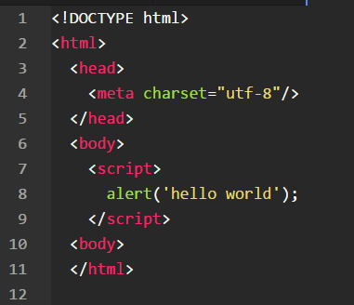
실행방법과 실습환경
실행방법
윈도우 – 메모장 – 코드입력 – 저장시 인코딩 (utf-8)
Mac?
구글 크롬 – F12 – console
작업 툴
기본적으로는 구글 크롬(console)
에디터 – Atom / Sublime Text
진행 툴
Github
Sli.do
slack

Slide 17
실행방법과 실습환경
실습 1.
추후 작업을 위해 http://ajou-web.slack.com 가입
온라인 상의 모든 회의나 정보/자료교환은 슬랙으로 통일
설문조사 참여할 것(슬랙에 공유) – 다음주까지
실습 2.
Atom 다운로드 https://atom.io/
구글 크롬 확인

Slide 18
Contents
자바스크립트의 기본
실행방법과 실습환경
Hello JavaScript
기본 컨벤션
연산자/조건/반복문
함수
배열
객체
모듈

Slide 19
Hello JavaScript - 숫자
실습 3. Atom으로 hello.html 스크립트 작성
‘Hello JavaScript’ 를 alert 명령어로 불러보세요.
실습을 따라할 것

Slide 20
Hello JavaScript - 숫자
실습 3. Atom으로 hello.html 스크립트 작성
‘Hello JavaScript’ 를 alert 명령어로 불러보세요.
실습을 따라할 것
실습 4. Atom으로 numerical.html 스크립트 작성
자바스크립트-console 명령어로 이하의 결과를 확인하세요
1+1
1.2+1.3
Math.pow(a,b); Math.round(10.6); Math.ceil(10.2); Math.floor(10.6)
Math.sqrt(9); Math.random();

Slide 21
Hello JavaScript - 문자
실습 5-1. 구글 크롬에서 이하 코드 작성!
alert("coding everybody");
alert('coding everybody');
alert(typeof "1") vs alert(typeof 1)
Q1. 문자열 내부에 따옴표나 큰따옴표를 넣고 싶다면?
Q2. 행변경(엔터키)는 어떻게 해야 될까?

Slide 22
Hello JavaScript - 문자
실습 5-1. 구글 크롬에서 이하 코드 작성!
alert("coding everybody");
alert('coding everybody');
alert(typeof "1") vs alert(typeof 1)
Q1. 문자열 내부에 따옴표나 큰따옴표를 넣고 싶다면?
Q2. 행변경(엔터키)는 어떻게 해야 될까?
실습 5-2. 구글 크롬에서 이하 코드 작성!
alert("coding"+" everybody");
alert("coding everybody".length)

Slide 23
Hello JavaScript – 변수와 주석
JavaScript에서의 변수
var a = 1; alert(a+1);

Slide 24
Hello JavaScript – 변수와 주석
JavaScript에서의 변수
var a = 1; alert(a+1);
JavaScript에서의 주석
//
/* multiple line comment */

Slide 25
Hello JavaScript – 연산자/조건/반복
JavaScript에서 연산자의 종류
== : equal
!= : not equal
<, >: bracket
true & false
&& : and
|| : or

Slide 26
Hello JavaScript – 연산자/조건/반복
JavaScript에서 연산자의 종류
== : equal
!= : not equal
<, >: bracket
true & false
&& : and
|| : or
JavaScript의 조건문은 C에서의 그것과 동일
if(condition) { alert(‘result : true’); }
else
else if

Slide 27
Hello JavaScript – 연산자/조건/반복
실습 6-1 – idmatch.html 스크립트 생성
prompt(); 사용자로부터 정보를 받아내는 기능을 가지는 함수
이 함수를 활용해 사용자로부터 아이디(battleground)를 입력해야 ‘아이디가 일치합니다’라는 코드를, 그렇지 않으면 ‘아이디가 일치하지 않습니다＇라는 경고창을 내는 프로그램 작성!

Slide 28
Hello JavaScript – 연산자/조건/반복
실습 6-1 – idmatch.html 스크립트 생성
prompt(); 사용자로부터 정보를 받아내는 기능을 가지는 함수
이 함수를 활용해 사용자로부터 아이디(battleground)를 입력해야 ‘아이디가 일치합니다’라는 코드를, 그렇지 않으면 ‘아이디가 일치하지 않습니다＇라는 경고창을 내는 프로그램 작성!
실습 6-2 – pwmatch.html 스크립트 생성
조건문을 사용해 비밀번호＇도＇ 검증하는 프로그램 작성!

Slide 29
Hello JavaScript – 변수와 주석
document.write(‘coding everyday <br />);
JavaScript에서의 반복문은 C에서의 그것과 동일
while(조건){ 반복 내용}
for(초기화; 반복조건; 반복이 될 때마다 실행되는 코드){ 반복해서 실행될 코드 }
break;
continue;

Slide 30
Contents
자바스크립트의 기본
실행방법과 실습환경
Hello JavaScript
기본 컨벤션
연산자/조건/반복문
함수
배열
객체
모듈

Slide 31
Hello JavaScript – 함수
function 함수명( [인자...[,인자]] ){ 코드 return 반환값 }
실습 7. 크롬에서 함수를 활용해 두 피연산자들 간의 사칙연산을(나눗셈은 몫만) 만드는 함수를 만들고 호출하기 function calc(a,b){}

Slide 32
Hello JavaScript – 배열
JavaScript의 배열은 C에서의 배열과 동일함
var member = [‘ajou’, ‘sish’, ‘maetan’]
실습 8. 크롬에서 함수, 배열을 활용해 위 member 변수를 하나씩 호출하는 코드를 만들기
function get_members() {
return [‘ajou’, ‘sish’, ‘maetan’]; }

Slide 33
Hello JavaScript – 배열
JavaScript의 배열은 C에서의 배열과 동일함
var member = [‘ajou’, ‘sish’, ‘maetan’]
배열의 추가 (이하는 모두 method입니다.)
크기: length(element)
단일 원소 추가: push(element)
복수 원소 추가: concat(element)
0번째 index 추가 : unshift(element)
특정 위치 추가 : splice(index, howmany, element,…)

Slide 34
Hello JavaScript – 배열
JavaScript의 배열은 C에서의 배열과 동일함
var member = [‘ajou’, ‘sish’, ‘maetan’]
배열의 삭제 (이하는 모두 method입니다.)
0번째 index 제거 : shift()
마지막 index제거 : pop()

Slide 35
Hello JavaScript – 배열
JavaScript의 배열은 C에서의 배열과 동일함
var member = [‘ajou’, ‘sish’, ‘maetan’]
배열의 삭제 (이하는 모두 method입니다.)
0번째 index 제거 : shift()
마지막 index제거 : pop()
배열의 정렬
순열: sort()
역순: reverse()

Slide 36
Contents
자바스크립트의 기본
실행방법과 실습환경
Hello JavaScript
기본 컨벤션
연산자/조건/반복문
함수
배열
객체
모듈

Slide 37
객체
객체 – index를 가리키는 다른 표현법의 하나
객체 != 객체지향, 또는 객체지향에서의 객체(object)
파이썬 등 다른 언어에서 dictionary 라고 부르는 데이터타입
var grades = {‘ajou': 10, ‘sish': 6, ‘maetan’: 80};
호출 grade[‘ajou’] / grade.ajou
var grades = { 'list': {‘ajou': 10, 'k8805': 6, 'sorialgi': 80},
'show' : function(){
for(var name in this.list){
document.write(name+':'+this.list[name]+"<br />"); } }};
grades.show();

Slide 38
객체
객체 – index를 가리키는 다른 표현법의 하나
객체 != 객체지향, 또는 객체지향에서의 객체(object)
파이썬 등 다른 언어에서 dictionary 라고 부르는 데이터타입
var grades = {‘ajou': 10, ‘sish': 6, ‘maetan’: 80};
호출 grade[‘ajou’] / grade.ajou
var grades = { 'list': {‘ajou': 10, 'k8805': 6, 'sorialgi': 80},
'show' : function(){
for(var name in this.list){
document.write(name+':'+this.list[name]+"<br />"); } }};
grades.show();

Slide 39
Contents
자바스크립트의 기본
실행방법과 실습환경
Hello JavaScript
기본 컨벤션
연산자/조건/반복문
함수
배열
객체
모듈

Slide 40
모듈
HTML 문서와 js 파일의 분리
실습 9. ‘hello javascript’를 출력하는 html문서를 만든다.
조건 1. 함수를 사용한다.
조건 2. 함수가 있는 부분만을 따로 분리해 welcome.js로 바꾼다.
다시 호출!
이를 모듈이라고 한다.

Slide 41
모듈
다른 사람이 만든 모듈을 쓸 수는 없을까?
jQuery 사용

